Slide 1

Climate Test 2026 for the
Swiss financial market
Introductory webinar
20 May 2026

Slide 2
Overview, objectives and new developments
Silvia Ruprecht, FOEN

Slide 3
Agenda for the introductory webinar
Welcome, objectives, new developments (FOEN)
Registration, Transition Monitor Platform (Theia)
Survey module (FOEN)
Real Estate and Mortgages module (FPRE)
Equities and Corporate Bonds module (Theia)
Conclusion (FOEN)

Slide 4
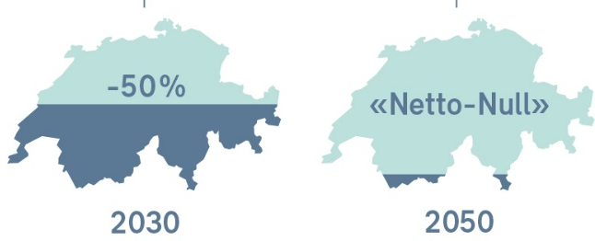
Why a Climate Test?
Climate and Innovation Act (KlG), in force since 01.01.2025
Net-zero emissions by 2050 at the latest (Art. 3)
Climate-goal alignment of financial flows (Art. 1, lit. c)
Effective contribution of the financial market to climate goals (Art. 9)
All companies to achieve net zero by 2050; transition plan recommended (Art. 5)
Climate Protection Ordinance (KlV):
Regular climate test (Art. 30)
The federal government is implementing this mandate through the voluntary Climate Test
The Federal Council aims for mandatory participation by 2030

Slide 5
What questions does the Climate Test answer?
Do financial institutions align their targets and associated transition plans with Article 3 (net zero) and Article 9 (contribution to climate goals) of the Climate and Innovation Act?
Are financial flows in the asset classes and economic sectors of particular climate relevance currently aligned with these targets?
To what extent are financial institutions implementing effective and verifiable measures on a sufficient scale to suggest that their financial flows are aligned with the climate targets as set out in (1)? Where is progress being made, and where is action needed?

Slide 6
How are the questions answered (schematically)?
GOALS
MEASURES / ACTIONS
Net-zero targets
Policy measures
Policy
specifies
informs
influences
informs
Financial institutions (FIs)
Net-zero targets
Measures by financial institutions
informs
CLIMATE TEST
informs
Financial flows influence the real economy
Climate impact
Net-zero targets
Financial flows today
informs

Slide 7
How are the questions answered (schematically)?
GOALS
MEASURES / ACTIONS
:
such as climat targets;
Global phase-out of fossil fuels;
Tripling of renewables
Policy measures
Policy
specifies
informs
influences
Financial institutions (FIs)
Survey
Survey
CLIMATE TEST
Financial flows influence the real economy
Climate impact
SBTI indicator
Refurbishment plans
Quantitative test modules

Slide 8
What are the objectives of the Climate Test?
Highlighting progress made by the various financial sectors for policymakers and the public → achieved through voluntary measures taken by financial institutions
Ensure comparability and transparency across the various financial sectors
Highlight challenges and facilitate peer learning, particularly regarding concrete, climate-relevant measures
Focus of the test on climate-relevant asset classes with potential for action and with available data

Slide 9
How does the Climate Test work?
All Swiss pension funds, insurances, banks and asset managers are invited to take part free of charge, anonymously and on a voluntary basis.
Three test modules:
Portfolio test for Swiss real estate and mortgages
Portfolio test for listed equities and corporate bonds
Survey on climate targets, strategies and measures
Strong request from the financial sectors: Please submit your complete portfolios and complete the survey

Slide 10


What test reports result?
General report
Participant reports
General report on the 2026 Climate Test for Switzerland
Analysis of aggregated and anonymised data
All asset classes tested
Shows progress towards climate targets
and compared
to 2024
Published by
FOEN
PDF report per portfolio
Automatically generated
Separate for each asset class
In-depth key figures
Climate input data available
Summary per FI
Automatically generated
Specific to each module
Comparison with other participants
Possible publication by FIs

Slide 11
What’s new since the 2024 Climate Test?
Real Estate/Mortgages: selective adjustments; NDA closely coordinated with the SBA
Equities/corporate bonds: From breadth to depth; open-source climate input data for PACTA; climate scenarios (NGFS)
Survey: broad consultation with associations and experts
Opt-in: Biodiversity pilot module
Procedural adjustments, in particular:
Transparency; self-declaration of completeness of uploaded portfolios
Implementing partners located in Switzerland/EU
Webinar as "educational videos" on the Transition Monitor Platform
Comprehensive briefing note with background information in GER/FR/EN

Slide 12
Biodiversity pilot module (opt-in)
In addition to the equity/corporate bond module; NOT part of the Climate Test
Provides initial insights into portfolio companies’ dependence on biodiversity and the impact of their business activities on biodiversity
Open-source tool for calculating the "Global Biodiversity Score", developed by CDC Biodiversité, supported by the FOEN
For portfolios to be analysed (opt-in):
  Automatically generated PDF participant report and Excel file containing information on portfolio companies -> can assist in identifying nature-related financial risks (FINMA RS 26/1)
  Inclusion of “opt-in” portfolios in aggregated, analysed data
Detailed briefing note available on the Transition Monitor Platform
Questions sent anonymously to CDC Biodiversité via Theia

Slide 13
Timetable
April/May 2026: Invitation, introductory webinars
26 May 2026 – 23 August 2026: Upload phase
Analysis phase
Early 2027
  Publication of the general report by the FOEN
  Webinars/workshops on results and participants’ reports

Slide 14
Register for the Climate Test 2026
Jakob Thomä, Theia Finance Labs
Notes:
Für Testteilnahme registrieren, 15’
Wie komme ich auf die Transition Monitor Platform
Registrierungsprozess (inkl. Frage zu Mailadresse/Konto 2024)
Navigation zeigen
NDA, Vorlagen finden für alle Module
Datensicherheit, Datenflüsse zu FPRE
Prozess nach Upload -> Mail zur Validierung, was hochgeladen wurde/kein submit-button; Mail wenn Ergebnisse bereit
Prozess für Fragen/Hilfe
Fragen

Slide 15
What is the Transition Monitor Platform
The Transition Monitor hosts the Climate Test 2026.
The FOEN does not have access to the platform; your participation is anonymous from the federal government's perspective.
After registering, you can submit your portfolios for review on the platform, complete the online survey, and be redirected to the real estate and mortgage module. Your individual results will also be available for download on the platform.
The modules relevant to Switzerland's Climate Test are available in German, French, and English.
Link: https://platform.transitionmonitor.com/suisse/en/

Slide 16
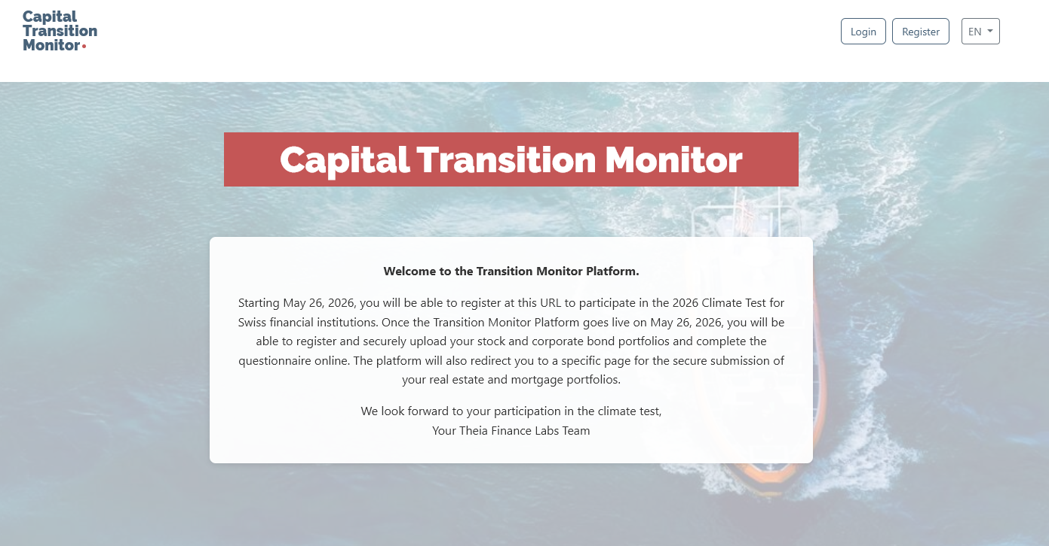
Registration for participants
Important: Please create only one account per organization
Step 1: Go to the Transition Monitor and click “Register”

Slide 17
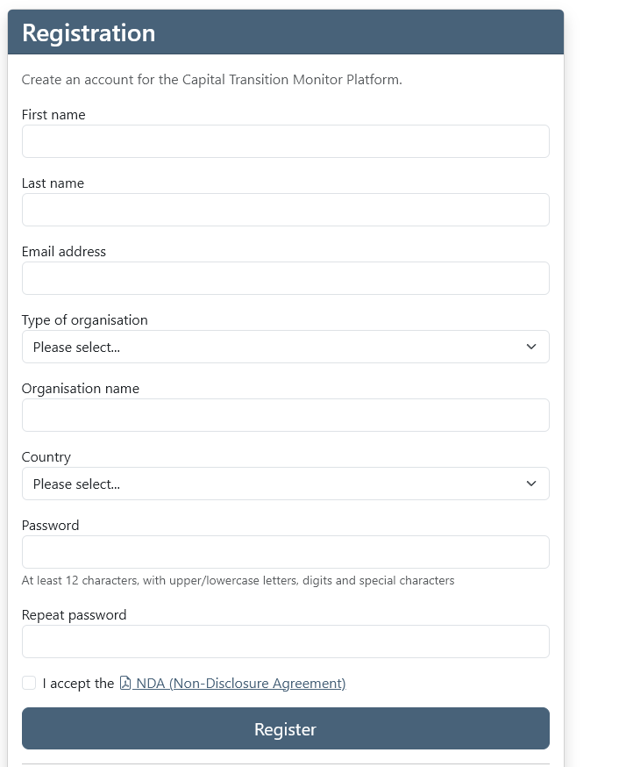
Registration for participants
Step 2: Fill out all the information on the form
First Name
Last Name
Email Address
  Note: Please use a general email address. This will also be required to access the results and complete the online survey. Email addresses from 2024 are valid, but you will need to re-register.
Type of Organization (assignment to peer group)
Organization Name
Password

Slide 18
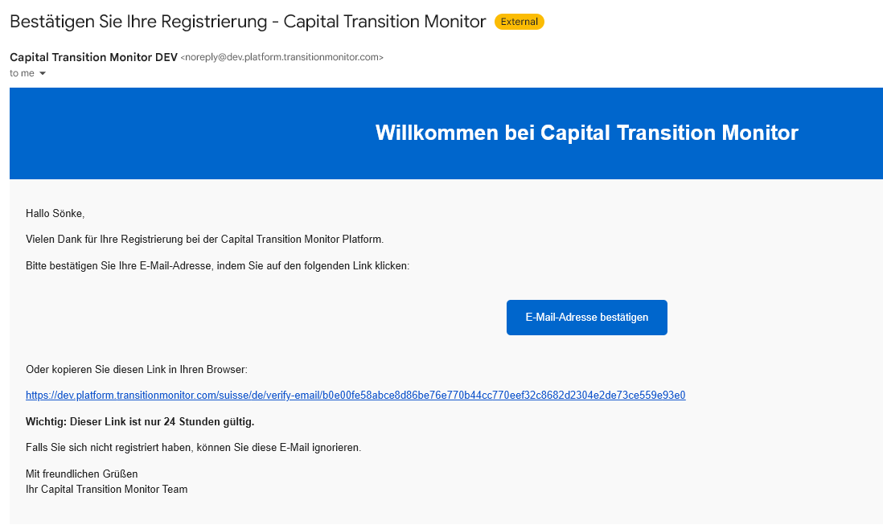
Registration for participants
Step 3: You will receive an email (be sure to check your spam folder). Click the confirmation link in the email.
You have 24 hours to confirm your email address.

Slide 19
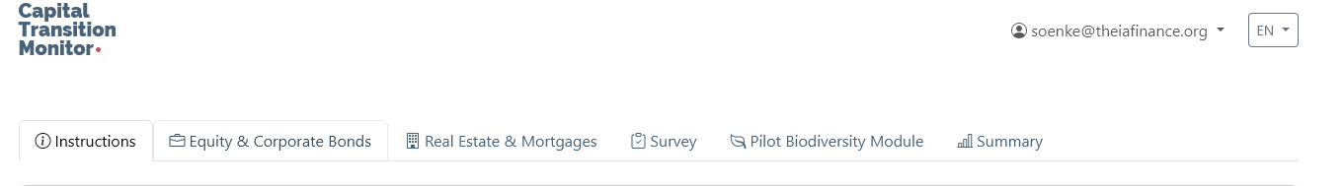
Navigating the platform
You can use these 6 tabs to navigate the platform.
Instructions | Equity & Corporate Bonds | Real Estate & Mortgages
General information about the climate test, including: A pre-signed, general NDA PDF questionnaire Webinar recordings Email addresses for questions | Template and Upload Area | Redirect to the Real Estate and Mortgage Module -> FPRE Platform, including: NDA Mortgages Template (DE/FR)

Slide 20
Navigating the platform
You can use these 6 tabs to navigate the platform.
Survey | Pilot Biodiversity Module | Summary
Link to the online survey | “Opt-in” for uploaded portfolios for biodiversity analysis. Specific briefing note and background information | Overview of submitted portfolios After analysis: Individual reports by asset class

Slide 21
Data Security & Confidentiality
Anonymized, aggregated results are reported to the FOEN.
The FOEN does not receive any individual portfolios or results.
The server is located in Germany (Theia) and complies with DIN ISO/IEC 27001. The server for the real estate/mortgage module is located in Switzerland (FPRE).
No disclosure of data to third parties.
Portfolio data will be irrevocably and permanently deleted by June 30, 2027, at the latest.

Slide 22
Here's how to contact the Climate Test Team if you have any questions
Questions regarding registration and the Equity & Corporate Bonds module should be directed to Theia: climatetest2026@theiafinance.org (Responses are typically provided within 3 business days)
Questions regarding the Real Estate and Mortgages module and the survey should be directed to FPRE: climate-test@fpre.ch
Questions regarding the Biodiversity Pilot Module to Theia (climatetest2026@theiafinance.org); these will be forwarded anonymously to CDC Biodiversité, and Theia will forward the responses accordingly.
We will notify you by email as soon as the results are available. After receiving the results, the FOEN will also organize webinars/workshops, and Theia will offer helpdesks.

Slide 23
Survey
Silvia Ruprecht, FOEN

Slide 24
How are the questions answered (schematically)?
GOALS
MEASURES / ACTIONS
:
such as climat targets;
Global phase-out of fossil fuels;
Tripling of renewables
Policy measures
Policy
specifies
informs
influences
Financial institutions (FIs)
Survey
Survey
CLIMATE TEST
Financial flows influence the real economy
Climate impact
SBTI indicator
Refurbishment plans
Quantitative test modules

Slide 25
Structure of the survey
Sections 1, 2 and 3: Introduction and email address
Section 4: Asset classes and self-declaration
Section 5: Net-zero targets, transition plans
Section 6: Transparency requirements
Section 7: In-depth look at mortgages
Section 8: In-depth analysis of equities/corporate bonds
Section 9: In-depth look at other asset classes and measures
Section 10: Motivation for participation
Results particularly relevant to the general report
Peer learning and best practice in the participant report

Slide 26
Important to know
The link on the platform is personalised; please enter the same email address you used when registering
Online survey to be completed once per financial institution, by one person. Please note: it is NOT possible to pause, continue later or make changes
Please prepare your answers: PDF survey available at www.bafu.admin.ch/pacta-klimatest -> Documents (in DE/FR/EN)
Please complete in full (if not invested, e.g. "no"/"not relevant to our organisation")
All questions relate to the entire organisation/financial institution
For technical questions: climate-test@fpre.ch

Slide 27
Module pour l'immobilier et les hypothèques suisses
Alrick Amann, FPRE

Slide 28
Portrait
Fahrländer Partner Raumentwicklung (FPRE)
Fahrländer Partner Raumentwicklung
(FPRE) est une entreprise privée de conseil et de recherche dont le siège principal est à Zurich et qui possède des succursales à Berne et à Francfort-sur-le-Main.
Avec une équipe pluridisciplinaire de 40 collaboratrices et collaborateurs, FPRE s'occupe de questions relatives au développement économique et démographique du territoire, en se concentrant entre autres sur le marché immobilier.
En 2024, FPRE a perfectionné le modèle du calculateur PACTA CO2 pour l'immobilier et l'a utilisé dans le cadre du test climatique 2024.
En 2026, FPRE réalisera, pour le compte de l'OFEV, le module « Immobilier et hypothèques » dans le cadre du test climatique PACTA 2026.

Slide 29
Introduction
Module immobilier et hypothèques
Objectif : le module "Immobilier et hypothèques" fournit de précieuses bases de décision sur la compatibilité climatique du parc immobilier suisse et des informations sur la mise en œuvre des recommandations et des autorégulations.
Avantage supplémentaire pour les institutions financières participantes :
Outre la comparaison avec l'objectif climatique et la situation dans le secteur, vous obtiendrez également de nouveaux résultats issus du calculateur de CO2 PACTA perfectionné, notamment :
  Émissions de Scope 1 provenant des systèmes de chauffage à combustibles fossiles ;
  Émissions de Scope 2 issuent des consommations d‘électricité et de chauffage à distance;
  premières conclusions sur les émissions de Scope 3 résultant de la construction des bâtiments (énergie grise).
Les résultats sont, dans la mesure du possible, harmonisés avec les exigences des recommandations de l'ASIP, de l'AMAS et de la CAFP ou de l'autorégulation des branches.

Slide 30
Introduction
Déroulement du module Immobilier et hypothèques
De mai à août
à partir de septembre
début 2027
Soumission des portefeuilles
Immobiliers (direct)
Hypothécaires
Participation au sondage
Analyse des données – Calculateur de CO₂ PACTA
Scopes 1, 2 et 3
KPIs
Analyses par établissement et par portefeuille
Analyse sectorielle
Publication des résultats
Participants
Rapports par établissement et par portefeuille
Publication OFEV
Rapports sectoriels
Rapport général

Slide 31
Neuerungen
Nouveautés du test climatique 2024 (pour mémoire)
Le module Immeubles et Hypothèques a été largement développé pour le test climatique 2024 et à nouveau appliqué lors du test climatique 2026.
En 2024, les nouveautés suivantes ont notamment été introduites :
Sources de chaleur renouvelables, tels que les chauffages à bois ou les pompes à chaleur, sont désormais saisis et déclarés de manière plus détaillée. Auto-déclaration des données de consommation réelles (chaleur et électricité), affichées dans les résultats en parallèle des données normatives.
Si des données de consommation sont disponibles, elles peuvent être saisies et utilisées pour une analyse personnalisée.
Emissions de Scope 2 issues de la consommation d'électricité et du chauffage à distance sont analysées. Les facteurs d'émission pour l'électricité et le chauffage à distance peuvent être renseignés.
Informations sur les Emissions de Scope 3 issues des matériaux de construction sont analysées. Elles surviennent principalement lors de la fabrication, de la construction, des rénovations et de la démolition.

Slide 32
Nouveautés
Introduction du scope 2 : émissions liées à l'électricité et au chauffage à distance
Les facteurs d'émission moyens pour l'électricité (KBOB CH Mix consommateur) et pour le chauffage à distance (KBOB moyenne réseau CH) peuvent également être précisés avec vos propres données
Indication possible de la production d'élec. à partir d'une installation photovoltaïque (données OFEN)
Consommation normalisée enregistrée dans le modèle, déclaration de la consommation totale d'électricité possible
Indication de la consommation d'électricité des locataires (comme partie de la demande totale d'électricité) possible, prise en compte proportionnelle
Base normative : SIA 384/3 (2020), SIA 2024 (2021), SIA 2028 (2010), SIA 2056 (2019), écobilan KBOB
Pour la compatibilité climatique du parc immobilier, le scope 1 reste le plus pertinent, en particulier le remplacement des systèmes de chauffage fossiles par des systèmes renouvelables. Le scope 2 permet d'exploiter un potentiel supplémentaire, avec des installations photovoltaïques et par le biais d'un dialogue avec les exploitants de chauffage à distance.

Slide 33
Nouveautés
Introduction du scope 3 : "énergie grise" des matériaux de construction
Ces émissions indirectes de Scope 3 sont importantes lors de la construction de nouveaux bâtiments et de la décision de démolir ou de rénover. Elles sont principalement générées lors de la fabrication (p. ex. du ciment), de la construction d'un bâtiment, de la rénovation et de la démolition.
Le modèle PACTA Scope 3 a été accompagné d'une étude de validation externe à l'IFZ de la HSLU (Fister et al., 2023). L'étude de validation atteste d'une bonne robustesse du modèle. Elle est publiée par l'OFEV.
Base normative: SIA 2032 (2020) écobilans KBOB
Remarque : les autres émissions du scope 3 (par ex. mobilité, services) ne sont pas prises en compte.
Le module Scope 3 permet d'obtenir les premières informations sur l'énergie grise des bâtiments. Il est ainsi possible de faire des déclarations indicatives sur le reste non amorti à la date de référence et sur les scénarios d'évolution. Attention : les émissions du scope 3 ne peuvent pas être directement ajoutées aux émissions des scopes 1 et 2 !

Slide 34
Nouveautés
Nouveautés du test climatique 2026
Le test climatique 2026 comporte les nouveautés suivantes:
La validation améliorée des données dans le modèle de saisie aide encore davantage les participants à saisir correctement les données du portfolio.
Pour les propriétés par étages (PPE) dans les portefeuilles hypothécaires, au lieu de la surface utile principale (SUP) de la PPE, une quote-part de valeur peut être saisie si la SUP n'est pas connue.

Slide 35
Méthode
Données d'entrée obligatoires biens immobiliers et hypothèques
Pour chaque bâtiment, les besoins énergétiques normalisés et les émissions de gaz à effet de serre (scope 1 et scope 2 séparés) sont calculés, ainsi que des indications sur l'énergie grise.
Les caractéristiques suivantes sont obligatoires pour le calcul :
  Adresse ou EGID
  Surface de référence énergétique
  Nombre d'étages hors-sol
  Utilisation principale
  Source d'énergie principale pour la production de chaleur
Au minimum : indiquez une adresse géocodée exacte ou l'indication d'un identifiant fédéral de bâtiment (EGID) par bâtiment.
Les autres données peuvent être reprises du RegBL. Il est toutefois recommandé d'utiliser ses propres données vérifiées et de les mettre à jour dans le RegBL.

Slide 36
Méthode
Données d'entrée facultatives biens immobiliers et hypothèques
Les informations suivantes sont facultatives pour les calculs de Scope 1 et 2, mais recommandées :
  (pour les PPE dans le cadre de portefeuilles hypothécaires) : surface utile principale de la PPE ou quote-part de valeur
  Détails sur les années de rénovation du toit, des fenêtres, de la façade, de la dalle sous-sol.
  Année d'installation du chauffage (pertinent pour les chauffages au mazout et au gaz)
  Existence d'un certificat énergétique (Minergie ou comparable)
  Détails sur l'installation photovoltaïque (puissance installée ou surface)
Si disponibles, des facteurs d'émission distincts peuvent être indiqués pour l'électricité et le chauffage à distance (scope 2).
Pour le scope 3, les caractéristiques du bâtiment déjà mentionnées peuvent être utilisées. D'autres données optionnelles peuvent augmenter la pertinence, telles que :
  Nombre d'étages souterrains (hors garage souterrain)
  Présence d'un garage souterrain
  Type de fondation et de blindage des excavations

Slide 37
Participation
Participation au test climatique module immobilier et hypothèques
Inscription sur la plateforme Transition Monitor
https://platform.transitionmonitor.com/suisse/
En option : remplir la déclaration de confidentialité (NDA)
Télécharger le modèle de saisie (Excel) pour les portefeuilles immobiliers et hypothécaires sur https://www.bafu.admin.ch/test-climatique-pacta >> Informations complémentaires >> Documents
Remplir le modèle de saisie selon les instructions dans Excel : un modèle/fichier rempli par portefeuille
Transmission des modèles de saisie remplis (possibilité de soumettre plusieurs portefeuilles) directement à FPRE via le lien personnel sur la plateforme Transition Monitor.
Enregistrement et transmission des portfolios jusqu’au 23.08.2026 au plus tard !
Remise des rapports de test individuels et publication du rapport général début 2027

Slide 38
Participation
Confidentialité et sécurité des données
Les données de portefeuille transmises dans le module « Immobilier et hypothèques » sont traitées de manière confidentielle par FPRE. Theia Finance Labs et l'OFEV n'ont pas accès à ces données.
FPRE dispose d'un système de gestion de la sécurité de l'information certifié ISO 27001.
Lors de la soumission, les données de votre portefeuille sont directement transférées dans un centre de données conforme à la Finma et situé en Suisse. L'accès est exclusivement réservé aux collaborateurs de FPRE autorisés à cet effet.
Les données sont utilisées exclusivement pour l'analyse dans le cadre du test climatique PACTA 2026. A la fin du projet, les données seront effacées.
En option, des accords de confidentialité (NDA) pré-signés sont mis à la disposition des participants. Un NDA séparé est disponible pour les portefeuilles hypothécaires. Vous trouverez la NDA sur le site web du Transition Monitor à l'adresse suivante https://platform.transitionmonitor.com/suisse/

Slide 39
Saisie des données du portefeuille
Remplir le modèle de saisie
Remarques générales
Il est possible de transmettre plusieurs portefeuilles immobiliers (mais : 1 portefeuille = 1 fichier Excel)
Les biens immobiliers (par exemple, les biens propres) et les hypothèques doivent être présentés dans des portefeuilles séparés.
Un bâtiment ne doit être soumis que dans un seul portefeuille à la fois.
La feuille de calcul Excel "Instructions" fournit des indications détaillées sur la manière de remplir le modèle.
Les données du portefeuille sont saisies dans la feuille de calcul "Portfolio".
Veuillez vous conformer au modèle de formulaire et l'utiliser tel quel pour la transmission
Date de référence pour la saisie des données relatives aux bâtiments : 31.12.2025

Slide 40
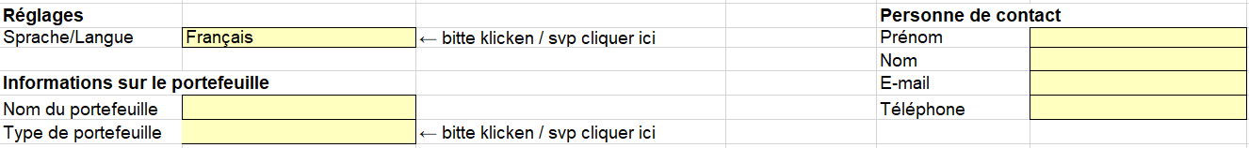
Saisie des données du portefeuille
Remplir le modèle de saisie
Saisir des métadonnées :
Veuillez saisir toutes les informations relatives au portefeuille :
Obligatoire : Nom du portefeuille
Obligatoire : Type de portefeuille (Immeubles détenus directement ou hypothèques)
Optionel : Coordonnées de la personne de contact du portefeuille

Slide 41
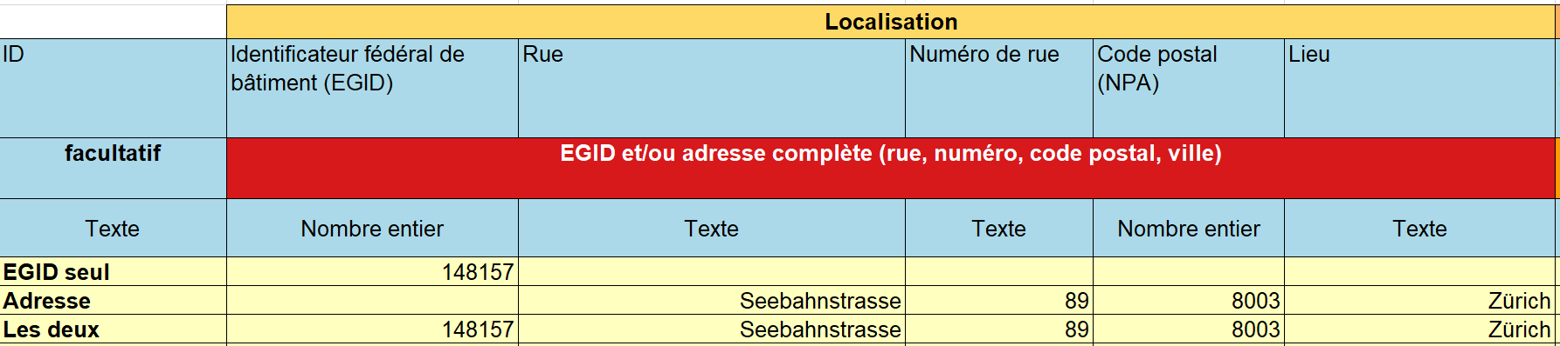
Saisie des données du portefeuille
Remplir le modèle de saisie
Saisir la localisation :
Veuillez saisir un (1) bâtiment par ligne :
EGID ou adresse unique (qui peut être attribuée à un EGID) → Enrichissement RegBL
Veuillez ne pas saisir d'adresses multiples (p. ex. 7-15 Rue de l’Exemple) → saisir comme bâtiment individuel
Utilisez le champ ID pour gérer un numéro d'identification interne de l'immeuble (facultatif).

Slide 42
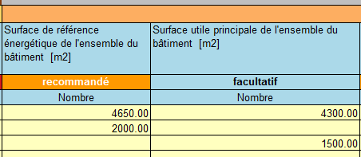
Saisie des données du portefeuille
Remplir le modèle de saisie
Saisir les caractéristiques du bâtiment : Indication recommandée, si disponible
Dimensions du bâtiment
  surface de référence énergétique
  surface utile principale

Slide 43
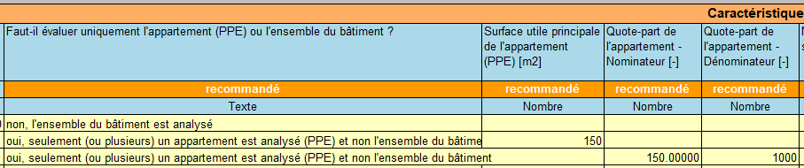
Saisie des données du portefeuille
Remplir le modèle de saisie
Saisir les caractéristiques du bâtiment : Indication recommandée, si disponible
Un élément important dans les portefeuilles hypothécaires concernant la propriété par étages (PPE) :
  L'évaluation porte-t-elle uniquement sur un appartement (STWE) ou sur l'ensemble de l'immeuble ?
  Surface utile principale de l'appartement (STWE) ou, à défaut,
  Quote-Part (numérateur et dénominateur dans des colonnes distinctes)

Slide 44
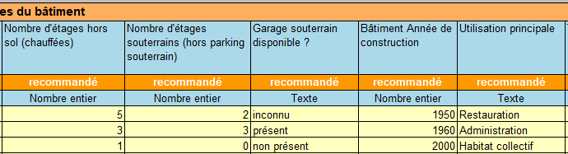
Saisie des données du portefeuille
Remplir le modèle de saisie
Saisir les caractéristiques du bâtiment : Indication recommandée, si disponible
Nombre d'étages en surface (chauffés)
Nombre d’étage en sous-sol hors parking (non chauffés)
Est-ce qu’un garage souterrain est présent?
Année de construction du bâtiment
Utilisation principale

Slide 45
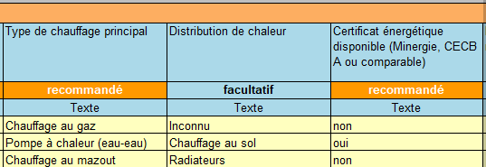
Saisie des données du portefeuille
Remplir le modèle de saisie
Saisir les caractéristiques du bâtiment : Indication recommandée, si disponible
Type de chauffage principal, par exemple, chauffage au gaz ou chauffage urbain
Certificat énergétique disponible (oui seulement si Minergie, CECB "A", ou comparable)

Slide 46
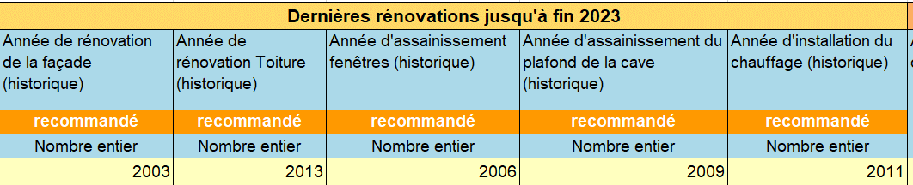
Saisie des données du portefeuille
Remplir le modèle de saisie
Saisir les rénovations historiques : Indication recommandée, si disponible
  Mesures d'assainissement historiques jusqu'au 31.12.2025 (dans chaque cas, l'année du dernier assainissement)
  Façade, toit, fenêtres, plafond de la cave (dalle du sous-sol), chauffage
  Si aucune rénovation n'est entrée, l'année de construction du bâtiment est prise en compte.
Attention : saisie des rénovations ayant un impact énergétique, pas de "rénovations au pinceau".

Slide 47
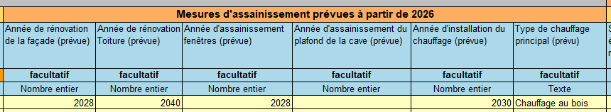
Saisie des données du portefeuille
Remplir le modèle de saisie
Saisir les rénovations futures : indication recommandée, si disponible
Mesures d'assainissement prévues à partir du 01.01.2026 jusqu'en 2050
  Le changement de source de chaleur principale (p. ex. passage du mazout au chauffage urbain) peut être indiqué
  Cette indication est importante pour l'évaluation politique de la planification de la transition pour les portefeuilles de bâtiments au niveau de la branche !

Slide 48
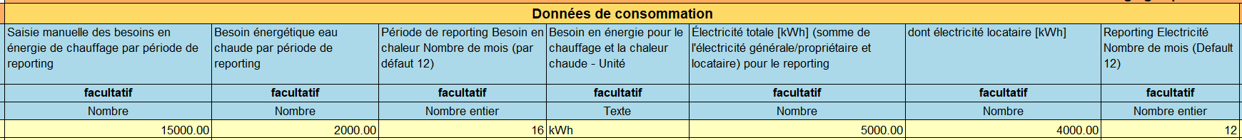
Saisie des données du portefeuille
Remplir le modèle de saisie
Données étendues sur le bâtiment "pour utilisateurs avancés"
Autodéclaration des données de consommation (Scope 1 et 2)
  Consommation de chauffage, eau chaude
  Conso. élec. totale (somme de conso. élec. générale, de la conso. élec. du propriétaire et de la conso. élec. du locataire) et dont conso. élec du locataire

Slide 49
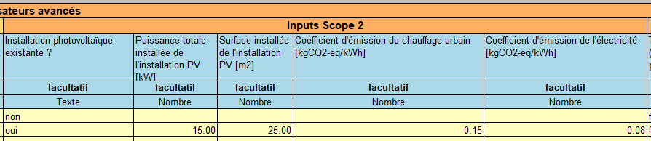
Saisie des données du portefeuille
Remplir le modèle de saisie
Données étendues sur le bâtiment "pour utilisateurs avancés"
Autodéclaration Scope 2
  Informations sur l'installation PV (existante oui/non, puissance installée, surface installée)
  Indication du facteur d'émission propre à l'électricité et au chauffage urbain (s'il est connu) Important : données exprimées en kgCO2-eq par kWh
  Scope 3 : Approfondissement des données relatives aux fondations, à la protection des fouilles et à la forme du toit

Slide 50
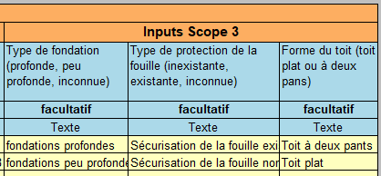
Saisie des données du portefeuille
Remplir le modèle de saisie
Données étendues sur le bâtiment "pour utilisateurs avancés"
Autodéclaration Scope 3 :
  fondations
  protection des fouilles
  forme du toit

Slide 51
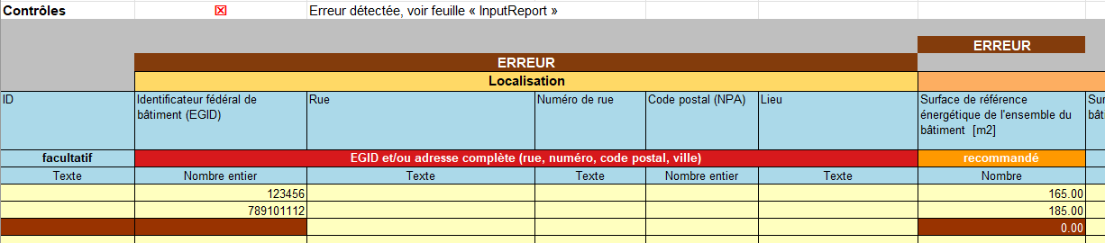
Saisie des données du portefeuille
Remplir le modèle de saisie
Validation des données dans Excel : faites attention à la première colonne ID et tout à gauche (rouge = erreur)
Veuillez noter les champs colorés en rouge dans la première colonne "ID", cela indique une erreur de saisie dans la ligne correspondante (par ex. la surface de référence énergétique 0 n'est pas valable).
Dans la dernière colonne, on peut voir un message d'erreur par ligne.
La feuille « InputReport » présente une liste de contrôle de toutes les données saisies et des éventuelles erreurs

Slide 52
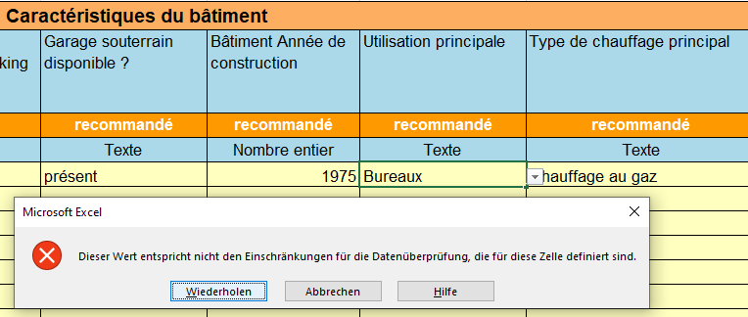
Saisie des données du portefeuille
Remplir le modèle de saisie
Validation des données dans Excel :
Certains champs de saisie avec des plages de valeurs prédéfinies (p. ex. utilisation principale) affichent une valeur non valable directement lors de la saisie («Bureaux» n'est pas une valeur valable, «Administration» serait correcte ici)
Important : corrigez toutes les erreurs avant la transmission des portefeuilles à FPRE.

Slide 53
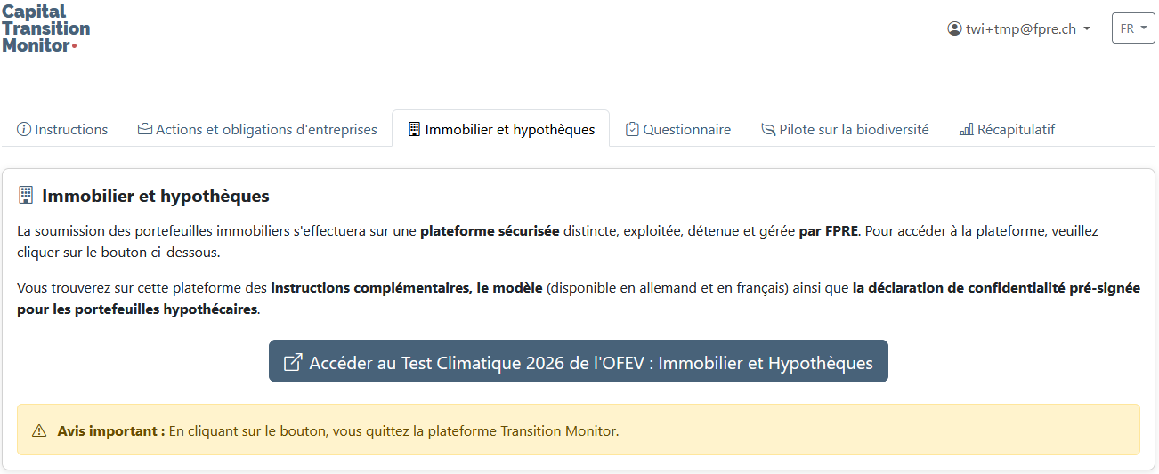
Transmission des données du portefeuille
Transmission des modèles de saisie
Pour transmettre le(s) modèle(s) de saisie complété(s), connectez-vous à la plateforme Transition Monitor Plattform :
Portfolios >> Portfolio >> Upload New Real Estate Portfolio

Slide 54
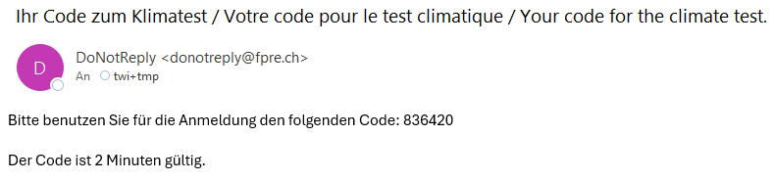
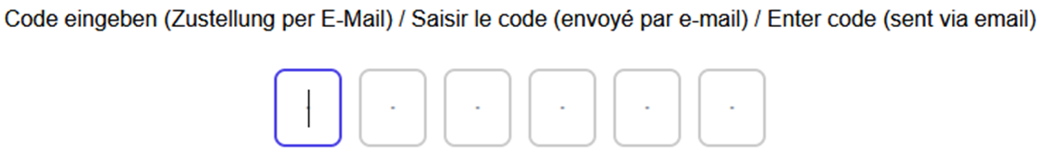
Transmission des données du portefeuille
Sécurité : saisie du code d'authentification à 6 chiffres
Lorsque vous cliquez sur le lien, un code à 6 chiffres (valable 2 minutes) est envoyé à l'adresse e-mail utilisée lors de l'inscription (expéditeur : donotreply@fpre.ch):

Slide 55
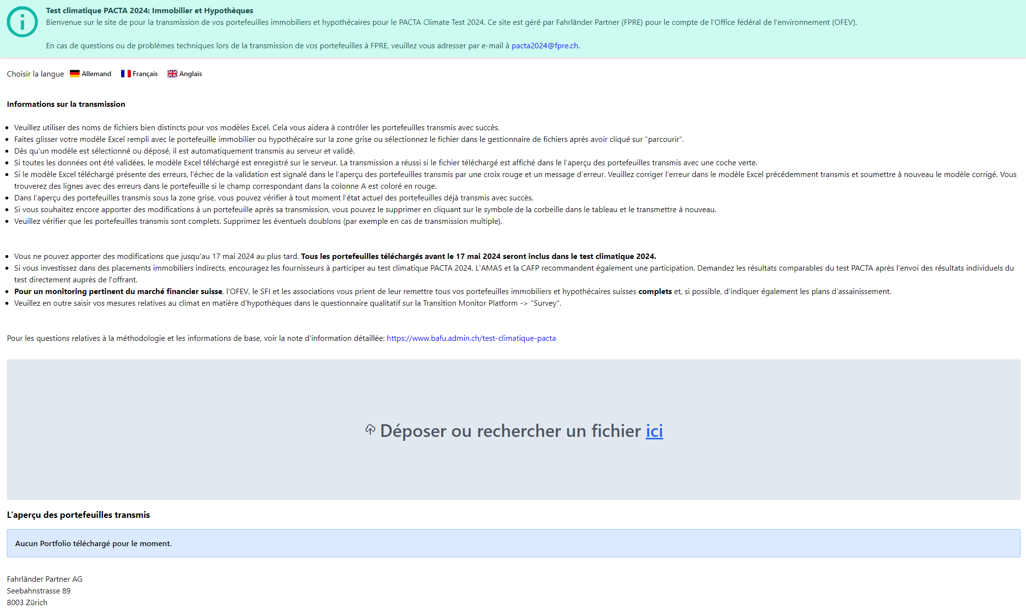
Übermittlung Portfoliodaten
Direkter Link zu FPRE Upload öffnen
Öffnen des persönlichen Links zur Upload-Webseite von FPRE.
Teilen Sie diesen Link nicht öffentlich und nur den für die Übermittlung zuständigen Personen!
Dieser Link ermöglich das Übermitteln und das Löschen von bereits übermittelten Portfolien, der Zugriff auf die Daten ist damit nicht möglich.
Notes:
Folie ist ausgeblendet, aber für F&A habe ich ein Bild der Webseite gemacht, damit die Teilnehmer das allenfalls als Slide sehen können im Webinar.

Slide 56
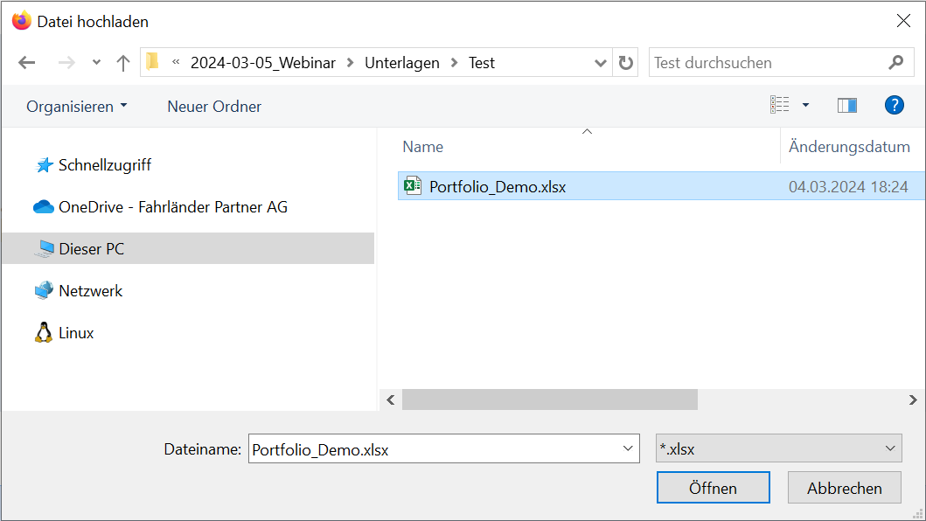
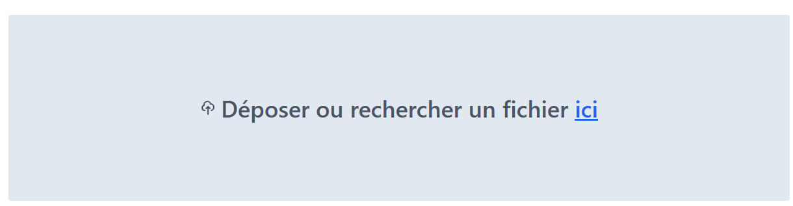
Transmission des données du portefeuille
Transférer des portefeuilles
Soit : cliquer sur «ici», sélectionner le fichier et cliquer sur Ouvrir
Ou : faire glisser le fichier directement depuis l'explorateur de fichiers/le finder sur le rectangle gris
Le fichier est directement transmis au serveur et contrôlé (pas de «validation» nécessaire).

Slide 57
Transmission des données du portefeuille
Transmission réussie ?
Après la transmission et le contrôle, on voit dans le tableau sous la boîte grise si la transmission a réussi ou si des erreurs ont encore été constatées lors du contrôle.
      Portefeuille transmis avec succès
      Portefeuille non transmis en raison de la présence d'erreurs
Un portfolio déjà envoyé peut être supprimé ultérieurement en cliquant sur la corbeille.

Slide 58
Module immobilier et hypothèques
Informations complémentaires et assistance
Site web OFEV PACTA Test climatique 2026
https://www.bafu.admin.ch/test-climatique-pacta
Informations générales sur le test climatique PACTA 2026, informations sur l'inscription et les délais
Briefing Note en DE/FR/EN avec de nombreuses informations de fond
Modèle de saisie Excel pour les portefeuilles immobiliers et hypothécaires
Aide et support
Pour les questions de contenu et en cas de problèmes techniques lors de la transmission de portefeuilles immobiliers et hypothécaires :
Demande par e-mail à l'équipe de projet FPRE via climate-test@fpre.ch

Slide 59
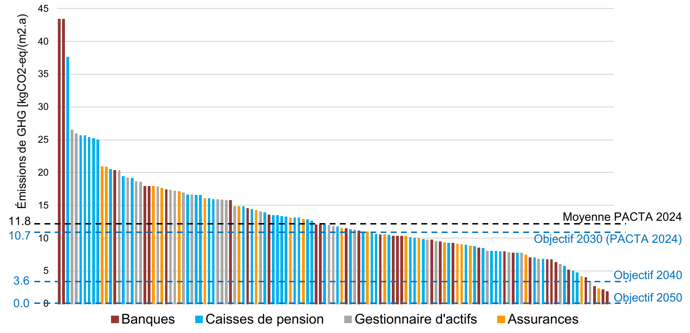
Module immobilier et hypothèques
Pour un monitoring pertinent du marché financier suisse, nous vous prions de nous fournir les portefeuilles immobiliers et hypothécaires complets, y compris les plans d'assainissement.
Veuillez saisir de manière aussi complète que possible vos mesures relatives au climat dans le cadre des hypothèques dans le questionnaire qualitatif.
Soutenir un monitoring pertinent
Résultats des biens immobiliers détenus directement PACTA 2022

Slide 60
Equity & Corporate Bonds module
Jakob Thomä, Theia Finance Labs

Slide 61
MODUL AKTIEN UND UNTERNEHMENS­ANLEIHEN
The analysis addresses five key questions—ranging from the overall portfolio to specific strategies and actions.
01
What climate-related trends are evident in the overall portfolios?
Cross-cutting indicators: Alignment with climate targets, SBTi % of portfolio, financed emissions, climate commitment.
02
To what extent are Swiss financial institutions invested in fossil fuels and renewable energy?
Exposure to fossil fuels and renewable energy, as well as stated divestment strategies.

Slide 62
MODUL AKTIEN UND UNTERNEHMENS­ANLEIHEN
The analysis addresses five key questions—ranging from the overall portfolio to specific strategies and actions.
03
Are investments in sectors that are particularly relevant to climate change climate-goal aligned?
Comparison of 5-year production plans with NGFS scenarios — by PACTA sector.
04
Which companies affect the portfolio's performance?
A comprehensive overview of climate input data at the company level — now available free of charge.
05
What strategies and actions do financial institutions pursue?
Supplementary Information from the survey — goals, strategies, and measures beyond portfolio data.

Slide 63
MODUL AKTIEN UND UNTERNEHMENS­ANLEIHEN
Three perspectives on the overall portfolio.
01
02
03
Climate goals of the portfolios
SBTi share
Financed emissions
Percentage of companies in the portfolio that have emissions reduction targets validated or submitted by the Science Based Targets initiative.
CO₂ footprint of the overall portfolio based on historical emissions data — comparison with the global market.
Based on the Swiss Climate Scores: climate-goal alignment, climate impact, or no specific climate goal.

Slide 64
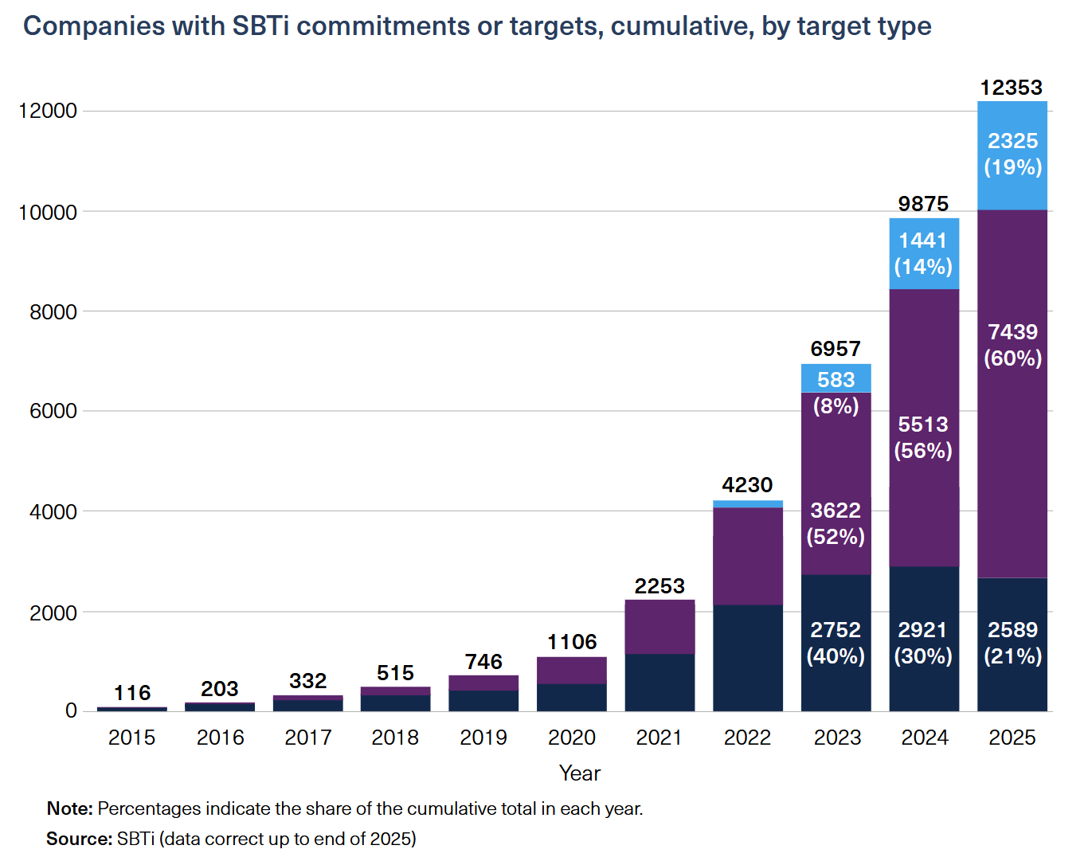
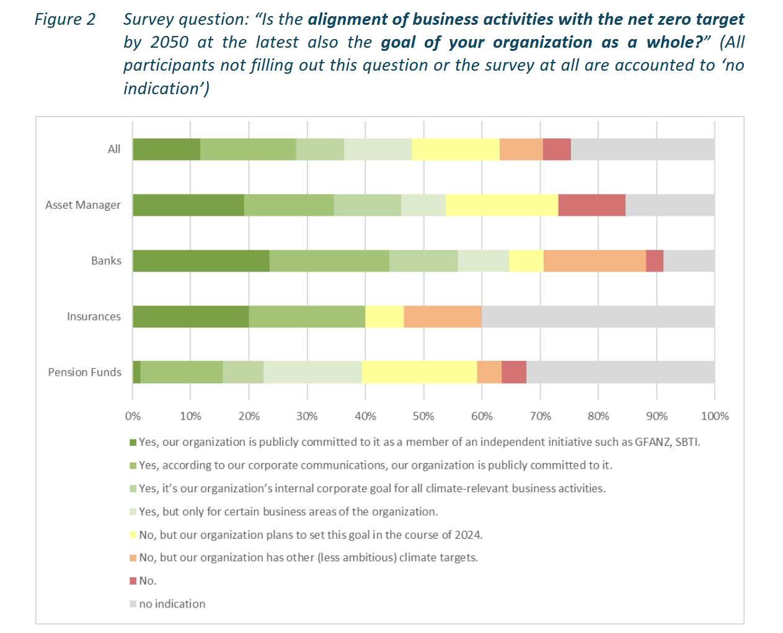
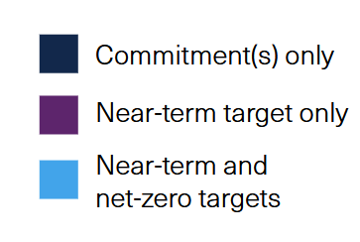
MODUL AKTIEN UND UNTERNEHMENS­ANLEIHEN
What climate-related trends are evident in the overall portfolios?
a) SBTI Indicators
a) Climate goal information from the questionnaire
+ financed emissions

Slide 65
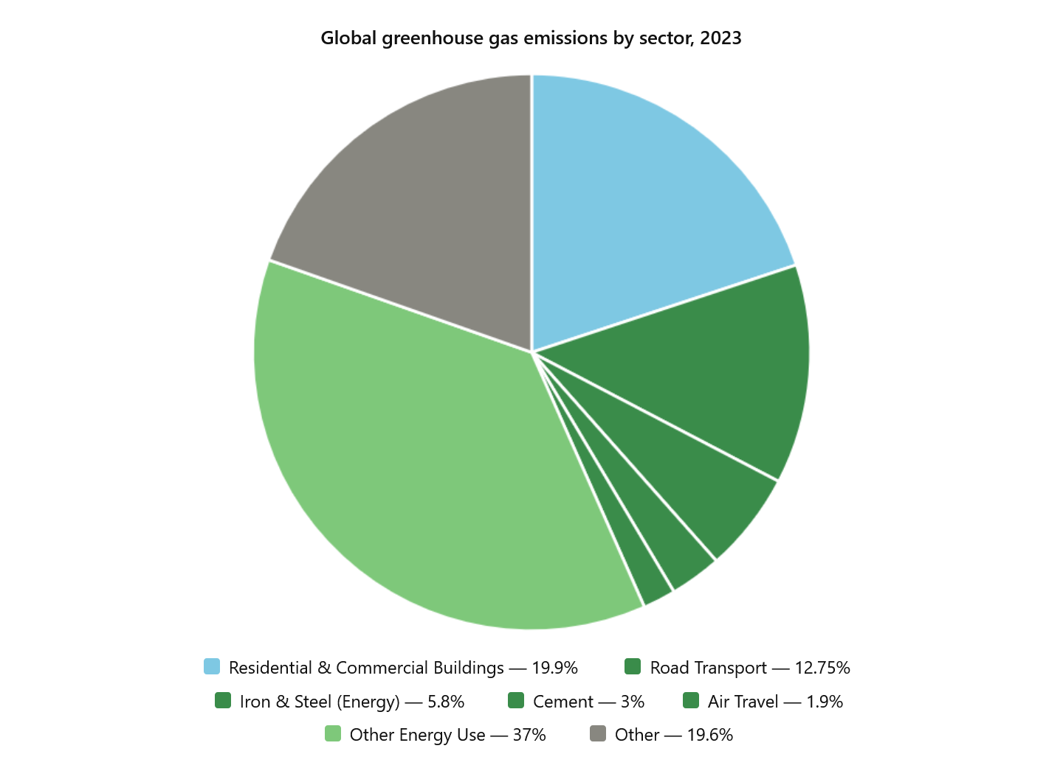
MODUL AKTIEN UND UNTERNEHMENS­ANLEIHEN
On what basis were the climate-relevant sectors selected?
Global GHG-emissions by sector, 2023
No sector-specific analysis
Real Estate & Mortgages module
PACTA uses a sector-specific approach (green)

Slide 66
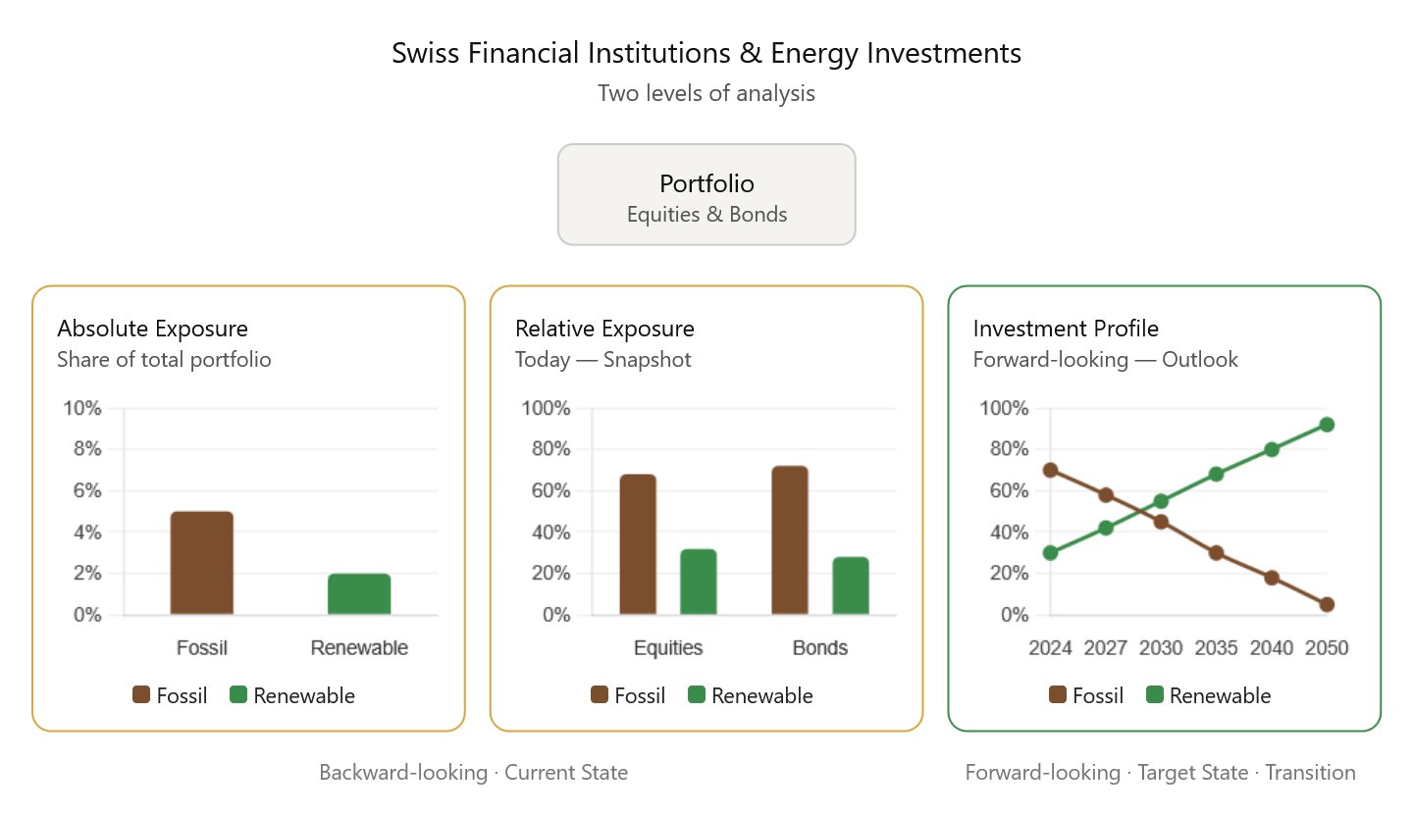
MODUL AKTIEN UND UNTERNEHMENS­ANLEIHEN
To what extent are Swiss financial institutions invested in fossil fuels and renewable energy?

Slide 67
MODUL AKTIEN UND UNTERNEHMENS­ANLEIHEN
Deep dive: Six particularly climate-relevant economic sectors contribute to global warming in different ways—and are analyzed in greater depth using technology-specific indicators -> PACTA sectors
01
02
03
04
05
06
Coal mining
Oil & Gas
Power generation
Car manufacturing
Cement
Steel
FOSSIL ·
FOSSIL
TRANSITION
TRANSITION
TRANSITION
TRANSITION
In a net-zero economy, fossil fuels must be replaced by renewable energy sources. In industry and transport, the focus is on driving the transition forward — for example, through credible climate dialogue and the exercise of voting rights.

Slide 68
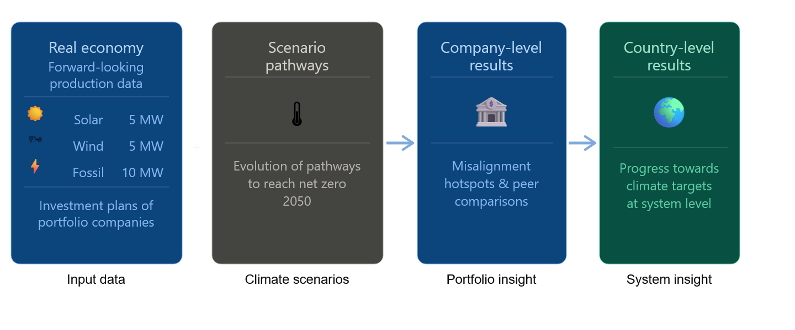
MODUL AKTIEN UND UNTERNEHMENS­ANLEIHEN
Deep dive in particularly climate-relevant sectors (PACTA)
Real economy Scenario paths Companies Countries

Slide 69
MODUL AKTIEN UND UNTERNEHMENS­ANLEIHEN
The analysis is based on four complementary data sets—three of which will be open-source for the first time in 2026.
01 · CLIMATE TARGETS
02 · SBTi
03 · EMISSIONS
04 · ASSETS
Validated business objectives
CO₂-Data from Matter
Asset-based data (PACTA)
Self-declaration of the portfolios
Climate-friendly approach, climate impact, or no specific climate target—according to the Swiss Climate Scores.
Alignment of portfolio companies with the current SBTi company list
Reported and estimated Scope 1, 2, and 3 emissions — licensed.
Power plants, industrial facilities, production sites — granular and open-source.
SOURCE: PARTICIPANTS
SOURCE: SBTI
SOURCE: ESG MATTER
SOURCE: THEIA FINANCE LABS
Klimatest Schweiz 2026

Slide 70
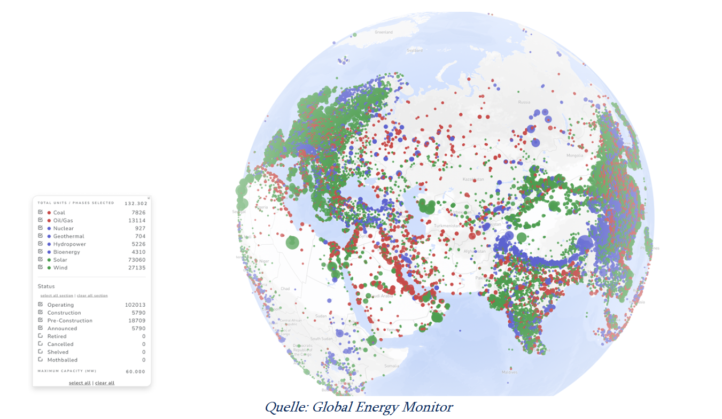
MODUL AKTIEN UND UNTERNEHMENS­ANLEIHEN
The in-depth PACTA analysis now for the first time relies on open-source asset-based data.
Developed using data from public data providers (e.g., GEM) and company ownership trees

Slide 71
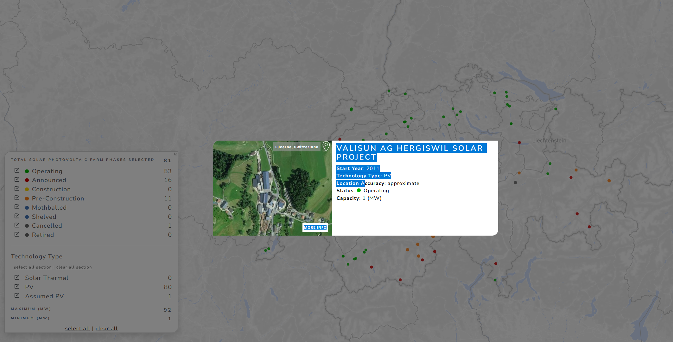
MODUL AKTIEN UND UNTERNEHMENS­ANLEIHEN
The in-depth PACTA analysis now for the first time relies on open-source asset-based data.
Developed using data from public data providers (e.g., GEM) and company ownership trees

Slide 72
MODUL AKTIEN UND UNTERNEHMENS­ANLEIHEN
In line with its open-source approach and to ensure consistency with other initiatives, the Climate Test 2026 is changing the basis for its scenarios.
→
FROM · 2017 – 2024
NOW 2026
IEA
NGFS
International Energy Agency — licensed database of past climate tests.
Network for Greening the Financial System — open-source scenarios

Slide 73
Submit listed Equity and Corporate Bonds Portfolios
Jakob Thomä, Theia Finance Labs

Slide 74
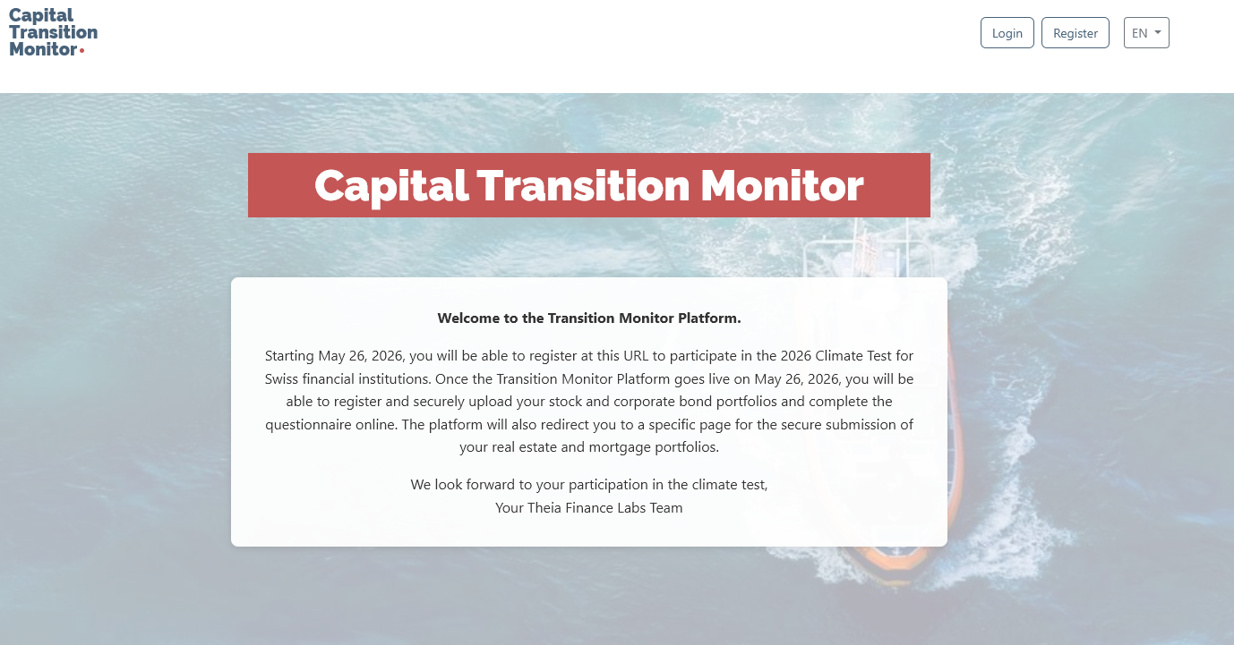
Submit portfolios
Step 1: Go to the Transition Monitor and log in

Slide 75
Submit portfolios
Step 2: Click the tab „Equity & Corporate Bonds“

Slide 76
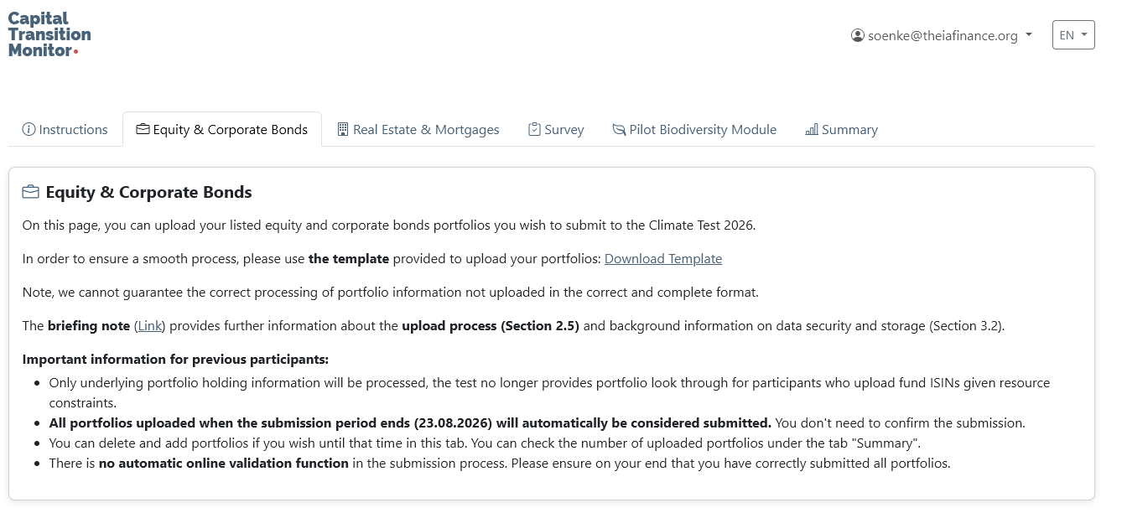
Submit portfolios
Step 3a: Download the template

Slide 77
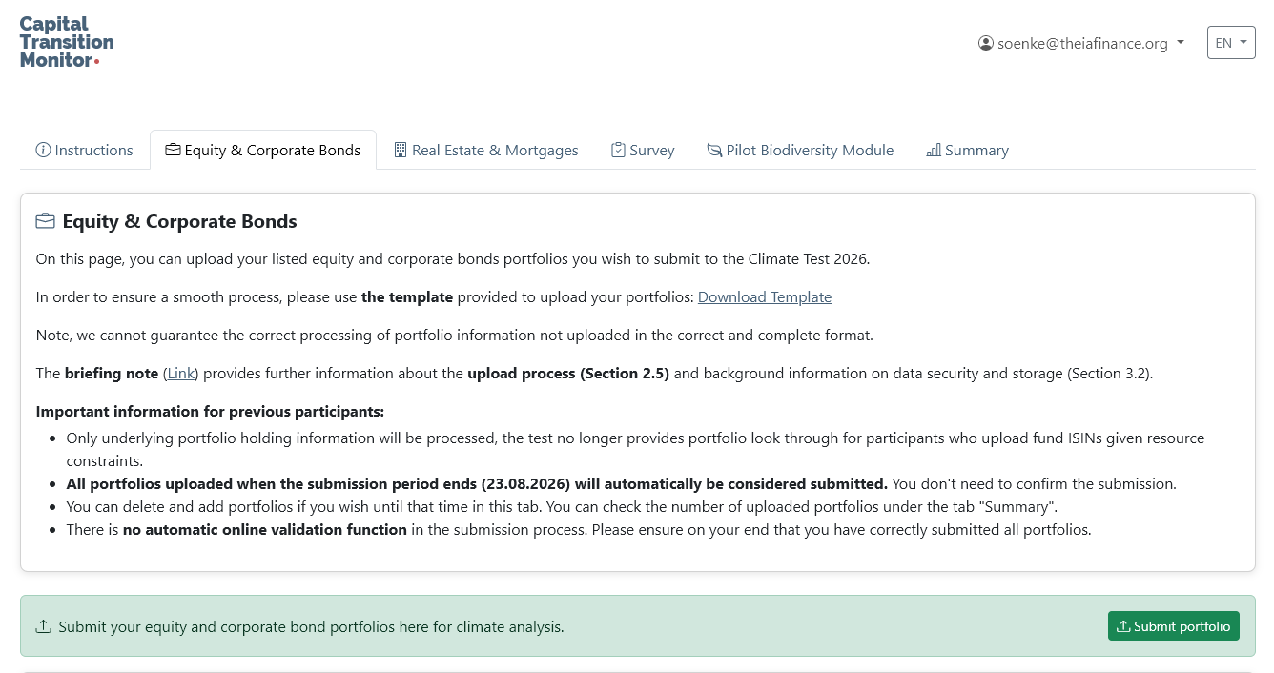
Submit portfolios
Step 3b: Click the button „Submit portfolio“

Slide 78
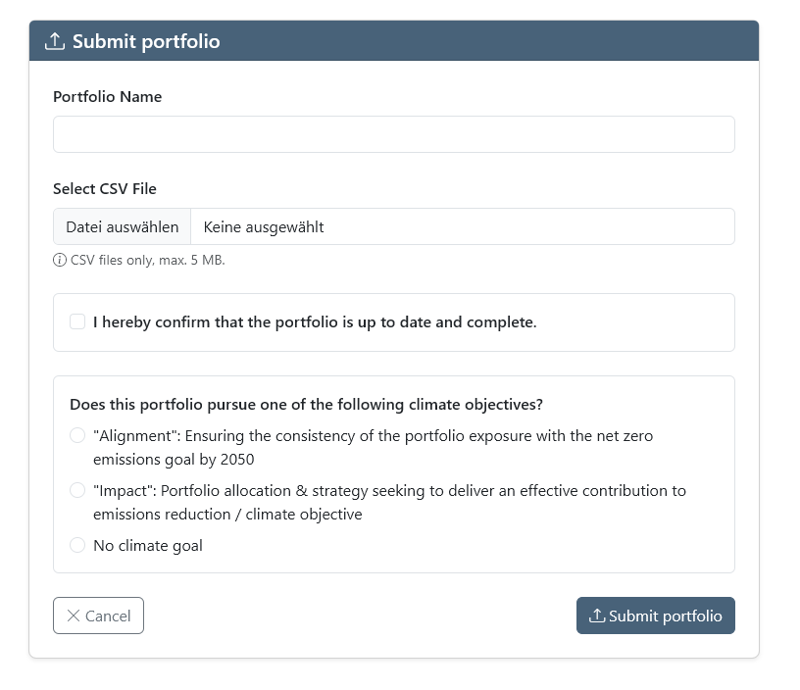
Submit portfolios
Schritt 4: Fill out the form and select the file you want to upload
Insert Portfolio Name
Select CSV-File
Answer the question
Submit portfolio

Slide 79
.csv File Structure & Recommendations
“Investor.Name”: Name of your institution. It should be the same for all rows in this file.
“Portfolio.Name”:
  If you want individual portfolio results, you have to upload the portfolios as separate files. Otherwise you can upload all portfolios as one file.
“ISIN”: Each row in this file corresponds to an asset ISIN. ISIN stands for International Securities Identification Number, consists of 12 digits, and uniquely identifies a specific securities issue.
  Important => No fund ISINs in 2026!
“MarketValue”: Market value of the investments in this specific ISIN as of the defined timestamp (12/31/2025).
“Currency”: Currency associated with the market value.
Issuer Name (Optional): Name of the issuer of the security.

Slide 80
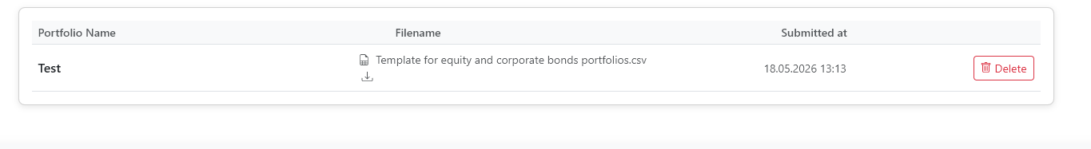
How can I tell if my portfolios have been submitted correctly?
View all successfully uploaded portfolio data in the “Equity & Corporate Bonds” tab
There, you can also delete files if necessary (before the upload phase ends)

Slide 81
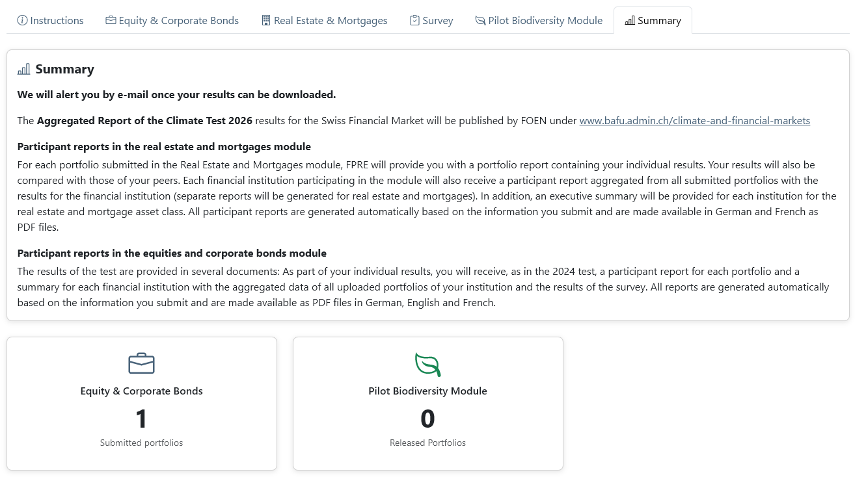
How can I tell if my portfolios have been submitted correctly?
You can check the number of portfolios you have successfully uploaded in the “Summary” tab

Slide 82
Important: Portfolio data
The climate test is based on self-reported data.
If the uploaded data is incorrect, your results will be incorrect.
Once the upload phase is complete, you can no longer make any changes.
Theia will notify participants after the upload phase if errors occur during the results processing (e.g., template errors). However, Theia cannot verify the completeness of the uploaded files.

Slide 83
Overview of the results
Overall Report for Switzerland: Anonymized and Aggregated Results
Individual Participant Reports for Specific Portfolios & Modules
Summary Individual Participant Report by Organization and Module
Data file containing raw data on the individual companies in the portfolios (1 file covering all portfolios)
Results are expected to be made available in early 2027; participants will receive an email. Results will not be sent via email but can only be downloaded via the platform.
Results belong to the participating institutions and may be freely circulated or published internally and externally.
IMPORTANT: The results and reports do not constitute investment recommendations.

Slide 84
MODUL AKTIEN UND UNTERNEHMENS­ANLEIHEN
4.1 OPEN SOURCE
FOR THE FIRST TIME IN 2026
100 % Open Source. The entire analytical infrastructure of the climate test is freely available.
SCENARIODATA
NGFS
CLIMATE
INPUT DATA
Asset-based company data
Network for Greening the Financial System
Theia Finance Labs · open-source - data set
MODEL
PACTA for Investors
METHOD
Paris Agreement Capital
Developed by 2DII / Theia, continued development by RMI
Transition Assessment
Unlicensed · Transparent · Science-based
Klimatest Schweiz 2026

Slide 85
Conclusion
Silvia Ruprecht, OFEV/FOEN

Slide 86
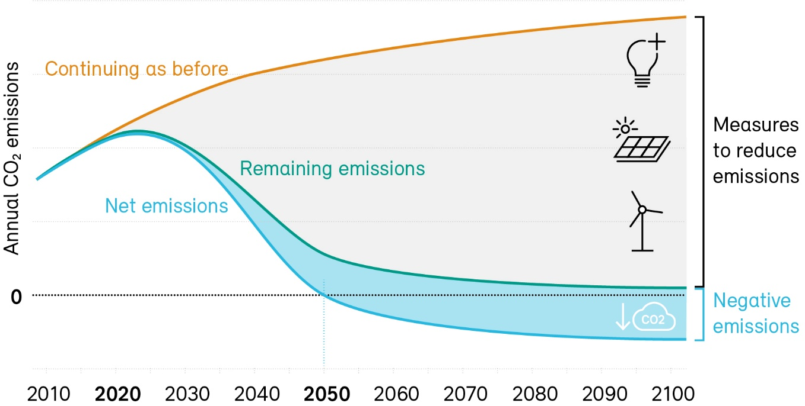
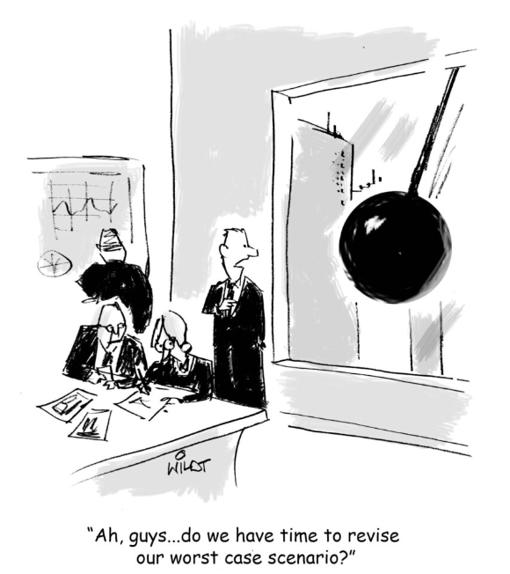
Indispensable : tout le monde doit soutenir la transition
D'ici 25 ans, TOUTES les émissions évitables doivent être réduites autant que possible.
Source : Mercator Research Institute on Global Commons and Climate Change

Slide 87


Large participation aux tests climatiques jusqu'à présent
COMBLER LE FOSSÉ
MESURER LES PROGRÈS EN MATIÈRE D'ALIGNEMENT DES OBJECTIFS CLIMATIQUES
ET DES ACTIONS CLIMATIQUES DES INSTITUTIONS FINANCIÈRES SUISSES
Rapport de novembre 2020
2017: Out of the fog 2020: Bridging the Gap 2022: Aiming higher 2024: Walking the walk?
L'un des plus grands tests climatiques coordonnés au niveau national pour les marchés financiers à l'échelle mondiale !
146 participants en 2024 → des résultats significatifs

Slide 88
Attentes issues du test climatique 2024 pour 2026
Progrès réalisés en 2024 par rapport à 2022, notamment
Orientation vers l'objectif « zéro émission nette »
Good practices dans toutes les classes d'actifs et tous les secteurs
Pour 2026 : généralisation des good practices : «Walking the walk»
La majorité a des plans de transition zéro nette, accompagnés de mesures concrètes spécifiques aux classes d'actifs et aux secteurs.
Un large engagement en faveur de l'objectif zéro nette se traduit de manière cohérente par des objectifs et des mesures concrètes pour les produits financiers.
Davantage de preuves disponibles pour des mesures ayant réellement un impact positive sur le climat.

Slide 89
Quels sont les avantages de votre participation ?
Les nombreuses participations permettent une évaluation pertinente des progrès réalisés conformément à l’OCI, en mettant en évidence les progrès accomplis par le marché financier suisse grâce à des mesures volontaires
Rapport de test individuel par portefeuille
  Immobilier et hypothèques : comparaison avec la trajectoire climatique et les pairs ; indicateurs pour les rapports ASIP et AMAS
  Actions/obligations d'entreprises : comparaison avec la trajectoire climatique et les pairs ; indicateurs basés sur le SCS ; approfondissement PACTA, notamment avec de nouvelles données climatiques de base open source
  Module pilote sur la biodiversité
Modules de test sans licence; participation anonyme et gratuite

Slide 90
Merci beaucoup, nous nous réjouissons de votre participation
Plus d'informations (en DE/FR/IT/EN) :
www.bafu.admin.ch/test-climatique-pacta www.bafu.admin.ch/climat-et-marche-financier
Contact
silvia.ruprecht@bafu.admin.ch

